Slide 1

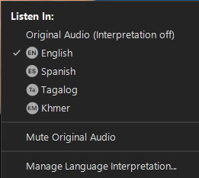
Interpretation/ការបកប្រែផ្ទាល់មាត់
This meeting is transmitted in English, Spanish, Khmer and Tagalog.
Everyone must choose the preferred language they would like to hear the meeting in
Click the Interpretation icon in your meeting controls to enter an English, Spanish, Tagalog, Khmer room
To hear the interpreted language only, click Mute Original Audio (Optional)
កិច្ចប្រជុំនេះត្រូវបានបញ្ជូនជាភាសាអង់គ្លេស អេស្ប៉ាញ ខ្មែរ និងភាសាតាហ្គាឡុក។
មនុស្សគ្រប់រូបត្រូវតែជ្រើសរើសភាសាដែលពួកគេចង់ស្តាប់ក្នុងការប្រជុំ
ចុចរូបតំណាង ការបកប្រែផ្ទាល់មាត់ នៅក្នុងការគ្រប់គ្រងកិច្ចប្រជុំរបស់អ្នក ដើម្បីចូលទៅក្នុងបន្ទប់ភាសា អង់គ្លេស អេស្ប៉ាញ តាហ្គាឡុក ខ្មែរ
ដើម្បីស្តាប់ភាសាដែលបានបកប្រែតែប៉ុណ្ណោះ សូមចុច បិទសំឡេងដើម (ជាជម្រើស)
Notes:
Erika – Emphasize participants MUST choose between English, Spanish, Tagalog, Khmer

Slide 2



Raise Hand/លើកដៃ
Click Raise Hand in your meeting controls or
Press*9 on the phone line.
To lower your hand, click Raise Hand in your meeting controls.
Comments & questions can also be provided in writing by using the Q&A function.
The Q&A button is located on the control panel at the bottom of your screen.
If you're listening in on our Spanish, Khmer or Tagalog phone call-in lines and have a question or comment, please press *6 to unmute yourself and let the interpreter know.
សូមចុចលើពាក្យ Raise Hand (លើកដៃ) នៅក្នុងផ្ទាំង​កម្មវិធី​គ្រប់គ្រង​ការប្រជុំ​​របស់អ្នក ឬ
ចុច​ *9 នៅលើខ្សែទូរស័ព្ទ។
ដើម្បីដាក់ដៃរបស់អ្នកចុះ សូមចុចពាក្យ Raise Hand (លើកដៃ) នៅក្នុងផ្ទាំង​កម្មវិធី​គ្រប់គ្រងការប្រជុំ​របស់អ្នក។
យោបល់ & សំណួរ ក៏អាចផ្ដល់ឱ្យ​ជាលាយលក្ខណ៍អក្សរ ដោយប្រើមុខងារ Q&A (សំណួរ & ចម្លើយ)។
ប៊ូតុង Q&A (សំណួរចម្លើយ) មានទីតាំងស្ថិតនៅលើផ្ទាំង​បញ្ជានៅ​ផ្នែកខាងក្រោមនៃ​អេក្រង់​របស់​អ្នក។
ប្រសិនបើអ្នកស្តាប់ខ្សែទូរសព្ទហៅចូលជាភាសាអេស្ប៉ាញ ខ្មែរ ឬតាហ្គាឡុករបស់យើង ហើយមានសំណួរ ឬ​មតិយោបល់ សូមចុច *6 ដើម្បីបើក​សំឡេងខ្លួនឯង ហើយប្រាប់អ្នកបកប្រែឱ្យដឹង។
Notes:
Erika

Slide 3
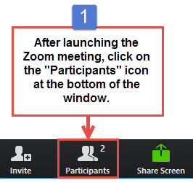
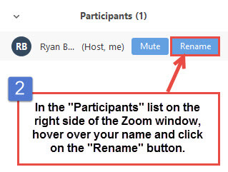
Task Force and CLC Member Identification
ការកំណត់អត្តសញ្ញាណសមាជិកក្រុមការងារនិងសមាជិក CLC
Task Force and CLC Members, please change your Zoom screen name to include: Name and Organization/Jurisdiction
សមាជិកក្រុមការងារ និងសមាជិក CLC សូមប្តូរឈ្មោះអេក្រង់ Zoom របស់អ្នកដើម្បីរួមបញ្ចូល៖ ឈ្មោះ និងអង្គការ/សមត្ថកិច្ច
Notes:
Erika

Slide 4
របៀបវារៈលម្អិត
ម៉ោង 5 ល្ងាច សុន្ទរកថាស្វាគមន៍ និងសុន្ទរកថាបើក
i. សេចក្តីផ្តើម វិធានគោល​ វត្ថុបំណង​ របៀបវារៈ
ម៉ោង 5:10 នាទីល្ងាច របៀបវារៈ #1៖ ដំណាក់កាលទី III—យុទ្ធសាស្ត្រពហុបែបផែន, គម្រោង និងបញ្ជីកម្មវិធីដំបូង (MSPP)
  i. ទិដ្ឋភាពទូទៅ និងក្របខណ្ឌ
  ii. សង្ខេបខ្លឹមសារនៃកិច្ចប្រជុំពីពេលមុន
  iii. បញ្ជីដំបូងដែលត្រូវបានពិនិត្យនិងកែសម្រួលនៃគម្រោងនិងកម្មវិធី
  iv. ការសាកល្បងសម្រាប់ស្វែងរកការឯកភាពជាឯកច្ឆន្ទ
អនុសាសន៍ដើម្បីជំរុញបញ្ជីដំបូងដែលត្រូវបានកែសម្រួលនៃយុទ្ធសាស្រ្តពហុបែបផែន គម្រោង និងកម្មវិធី ឲ្យបោះជំហានទៅដល់ការវាយតម្លៃ។
  i. កិច្ចពិភាក្សារបស់ក្រុមការងារស្ដីពីបញ្ជីដំបូងដែលត្រូវបានកែសម្រួល
  ii. មតិយោបល់សាធារណៈ
ម៉ោង 6:30 នាទីល្ងាច របៀបវារៈ #2៖ ឱកាសទទួលបានមូលនិធិរបស់រដ្ឋាភិបាលសហព័ន្ធ និងរដ្ឋ
  i. ទិដ្ឋភាពទូទៅ - តារាងពេលវេលាឆ្នាំ2023
  ii. កិច្ចពិភាក្សា​របស់ក្រុមការងារ
  iii. មតិយោបល់សាធារណៈ
ម៉ោង 6:45 នាទីល្ងាច របៀបវារៈ #3៖ ទិដ្ឋភាពទូទៅ និងជំហានបន្ទាប់
  i. ទិដ្ឋភាពទូទៅ និងតារាងពេលវេលា
ម៉ោង 6:55 នាទីល្ងាច សុន្ទរកថាបិទនិងមតិយោបល់​សាធារណជនទូទៅ
ម៉ោង 7 ល្ងាច ការផ្អាកកិច្ចប្រជុំ
4
Notes:
Erika

Slide 5
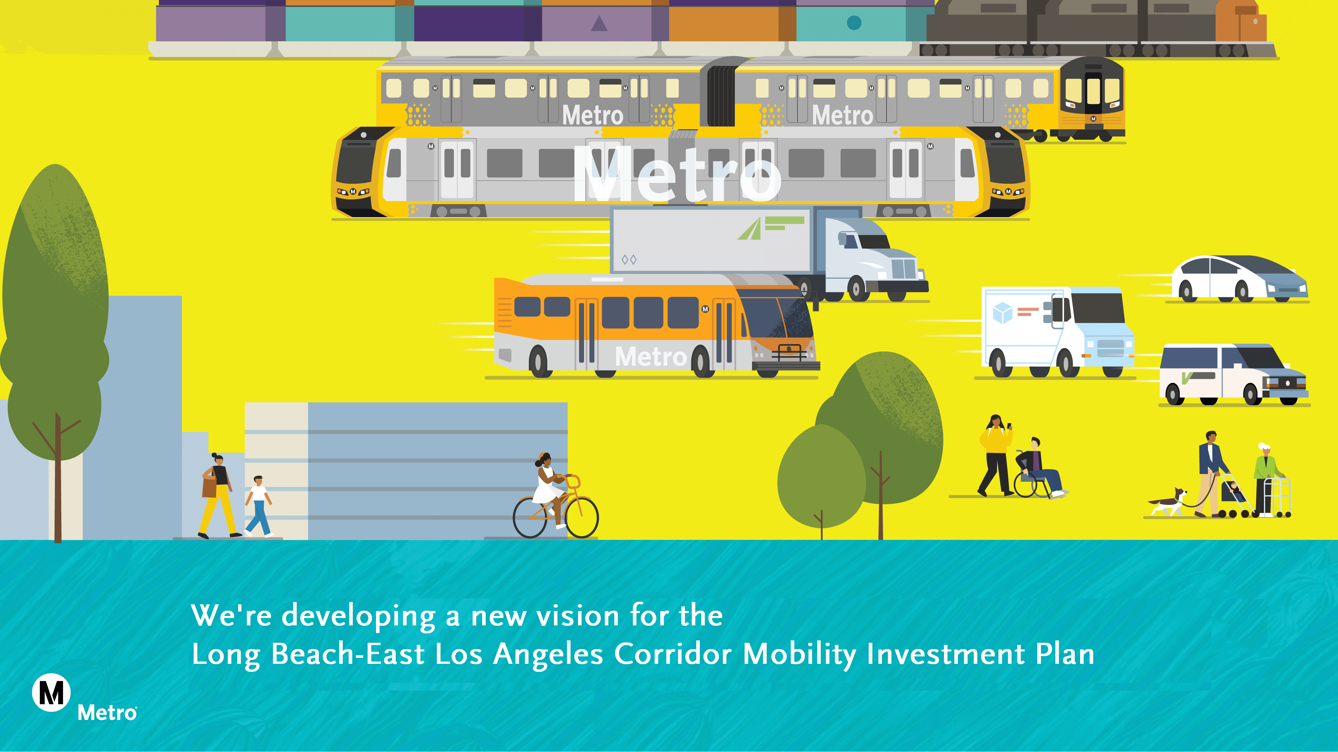
យើងកំពុងបង្កើតចក្ខុវិស័យថ្មីសម្រាប់ផែនការវិនិយោគច្រករបៀងចល័តឡុងប៊ិច-ឡូសអេនជីឡេសភាគខាងកើត

Slide 6
សូមស្វាគមន៍!
កិច្ច​ប្រជុំ​ក្រុមការងារ #17
ថ្ងៃទី ១៣ ខែកុម្ភៈ ឆ្នាំ ២០២២
Notes:
Erika

Slide 7
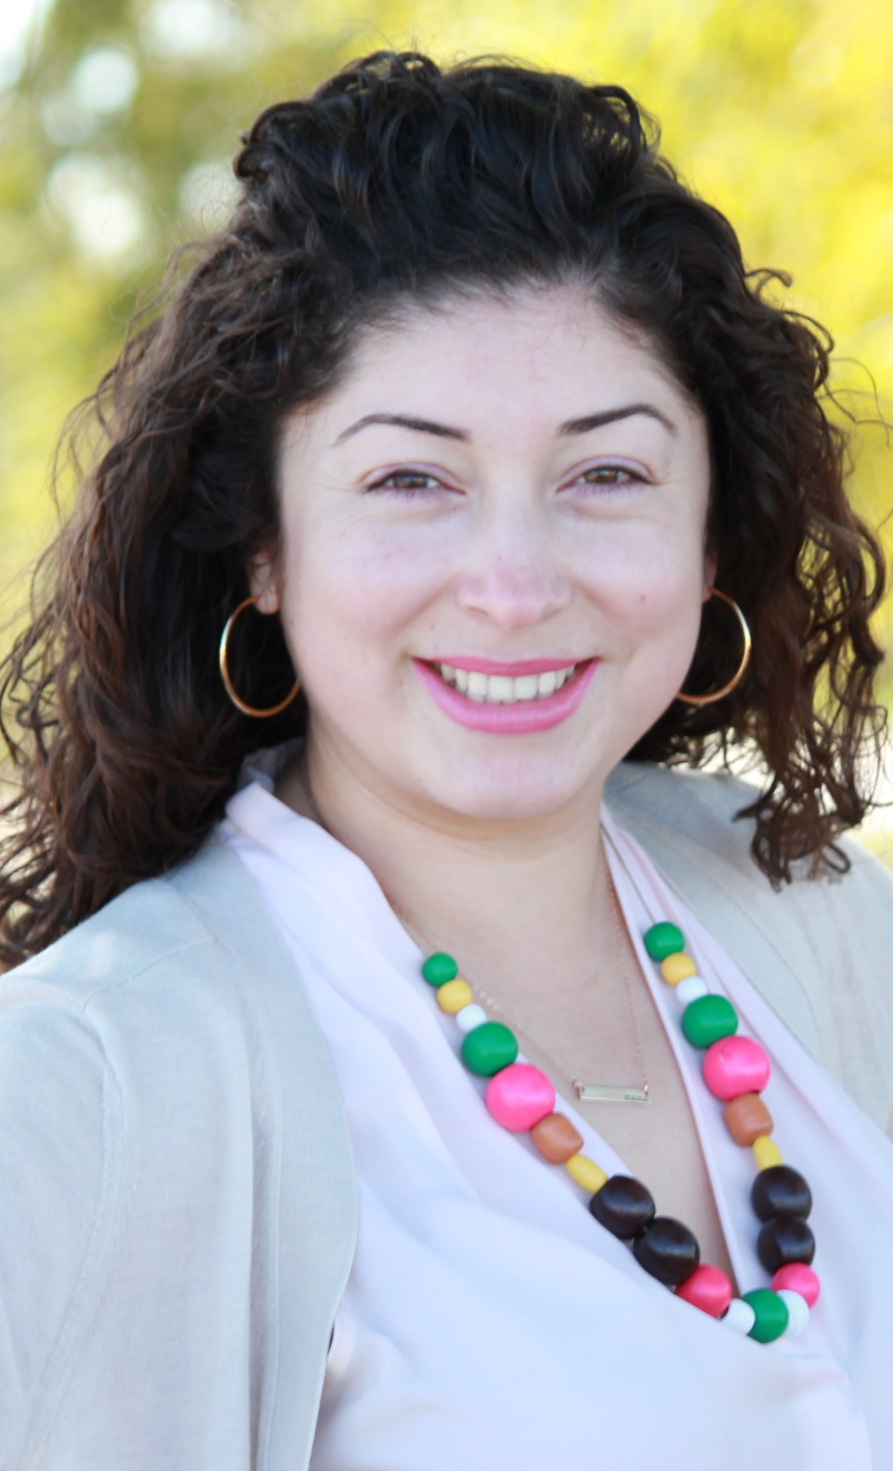
អ្នកសម្របសម្រួល
Erika C.B. Morales
Partner, Morales + Morales Partners
Notes:
Erika

Slide 8




ក្រុមការងារ Metro
Michael Cano
KeAndra Cylear Dodds
Countywide Planning & Development
Federal/State Policy & Programming
Equity and Race
Ernesto Chaves
Lilian De Loza-Gutierrez
Highway Programs
Community Relations
Notes:
Erika

Slide 9
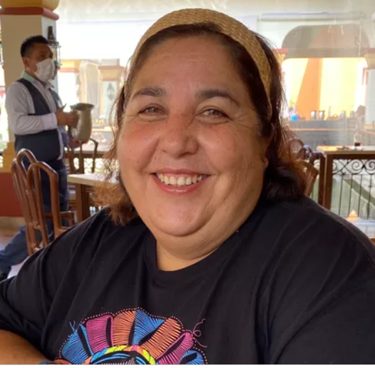
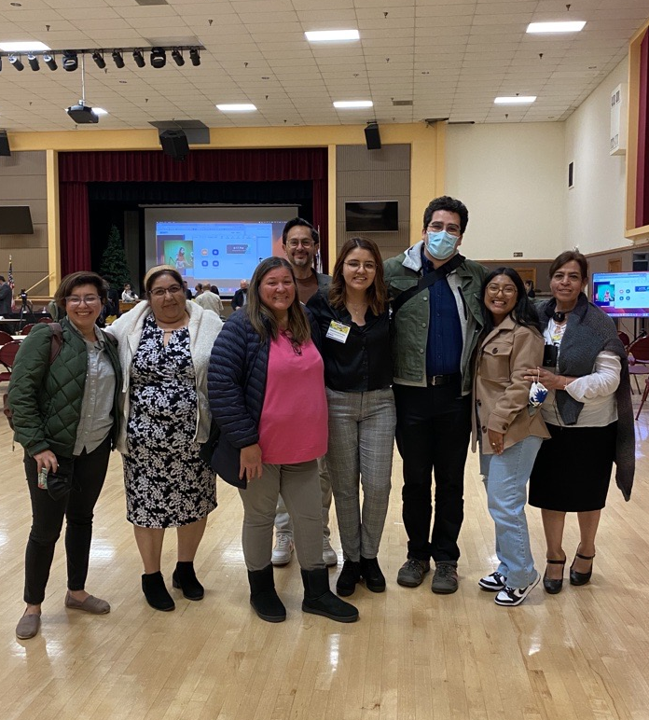
សេចក្ដីឧទ្ទិសចំពោះ Martha Fierro ដែលជាសមាជិក CLC
Martha Fierro
គឺជាសមាជិក CLC មកពី Cudahy
6 មករា 1965 – 1 កុម្ភៈ 2023
Notes:
Dilia Ortega, TF Member, Communities for a Better Environment
It is with deep sadness that we inform you of the passing of Martha Fierro who represented the City of Cudahy on the Community Leadership Committee (CLC). Martha passed away on February 1, 2023. She has been an important and vibrant member of the CLC since we held our first meeting in March 2022. Martha will be dearly missed.
Those of you who worked with Martha can recall her sincere dedication to the work of the CLC and her community. She was an active member of Communities for a Better Environment (CBE) who fought for more green space, affordable housing and environmental justice issues in her community. She was also a volunteer for Best Start SELA where she organized food distribution drives during the COVID-19 pandemic.

Slide 10
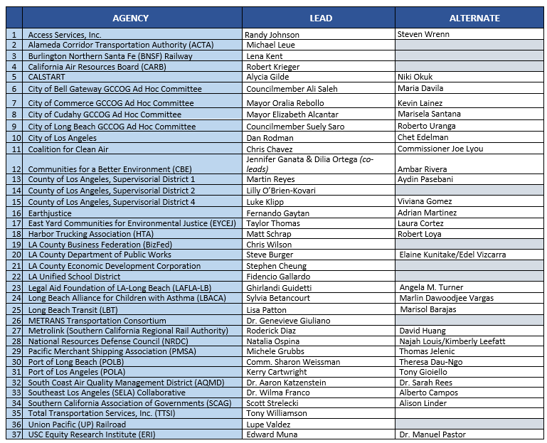
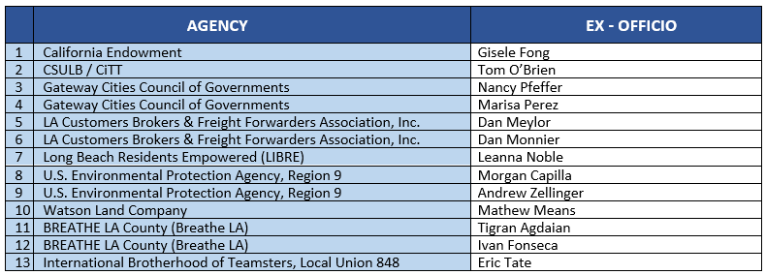
បញ្ជីឈ្មោះក្រុមការងារ
ទីភ្នាក់ងារ
ដឹកនាំ
ឆ្លាស់វេន
ទីភ្នាក់ងារ
ពេញច្បាប់
Notes:
Erika
These are our Task Force and Ex-Officio Members
Thank you for your commitment
Thank you for being here tonight

Slide 11
ច្បាប់មូលដ្ឋាន
ចូលរួមឱ្យអស់ពីសមត្ថភាពរបស់អ្នក - ផែនការវិនិយោគរួមបញ្ចូលអាស្រ័យលើការចូលរួមរបស់អ្នកពាក់ព័ន្ធគ្រប់រូប។
គោរពអ្នកដទៃនៅពេលគេកំពុងនិយាយ។
ស្តាប់យ៉ាងសកម្មដោយត្រចៀកដើម្បីយល់ពីទស្សនៈរបស់អ្នកដទៃ។
ប្រសិនបើចាំបាច់ សួរសំណួរ ឬដើម្បីទទួលបានព័ត៌មានច្បាស់លាស់ពីវាគ្មិនអំពីប្រធានបទដែលមាននៅនឹងដៃ។
កុំខ្លាចក្នុងការគោរពគ្នាទៅវិញទៅមកដោយការសួរសំណួរ ប៉ុន្តែជៀសវាងការវាយប្រហារផ្ទាល់ខ្លួន - ផ្តោតលើគំនិត។
ដើម្បីសម្រួលដល់ការសន្ទនាក្នុងន័យស្ថាបនា ក្រុមការងារគម្រោងនឹងប្រកាន់ខ្ជាប់នូវច្បាប់ទាំងនេះ ហើយរក្សាសិទ្ធិក្នុងការដកចេញអ្នកចូលរួមដែលរំខាន ឬមិនគោរព។
Notes:
Erika

Slide 12
វត្ថុបំណងនៃកិច្ចប្រជុំ
ពិនិត្យវាយតម្លៃបញ្ជីដំបូងដែលត្រូវបានកែសម្រួលនៃយុទ្ធសាស្រ្តពហុបែបផែន/ កម្រងដំបូងនៃគម្រោង និងកម្មវិធី
ពិនិត្យវាយតម្លៃអនុសាសន៍ដែលទទួលបានដោយក្រុមការងារសមធម៌និង CLC
ពិភាក្សាអំពីអនុសាសន៍ដើម្បីជំរុញបញ្ជីដំបូងដែលត្រូវបានកែសម្រួលនៃយុទ្ធសាស្រ្តពហុបែបផែន/ កម្រងដំបូងនៃគម្រោង និងកម្មវិធី ឲ្យបោះជំហានទៅមុខទៅដល់ការវាយ​តម្លៃ
ពិនិត្យវាយតម្លៃឱកាសទទួលបានមូលនិធីរបស់រដ្ឋាភិបាលសហព័ន្ធ និងរដ្ឋ
ទទួលបានទិដ្ឋភាពទូទៅនៃវគ្គ IV៖ ការវាយតម្លៃ និងកែសម្រួលគម្រោងនិងកម្មវិធី
Notes:
Erika

Slide 13
របៀបវារៈលម្អិត
ម៉ោង 5 ល្ងាច សុន្ទរកថាស្វាគមន៍ និងសុន្ទរកថាបើក
i. សេចក្តីផ្តើម វិធានគោល​ វត្ថុបំណង​ របៀបវារៈ
ម៉ោង 5:10 នាទីល្ងាច របៀបវារៈ #1៖ ដំណាក់កាលទី III—យុទ្ធសាស្ត្រពហុបែបផែន, គម្រោង និងបញ្ជីកម្មវិធីដំបូង (MSPP)
  i. ទិដ្ឋភាពទូទៅ និងក្របខណ្ឌ
  ii. សង្ខេបខ្លឹមសារនៃកិច្ចប្រជុំពីពេលមុន
  iii. បញ្ជីដំបូងដែលត្រូវបានពិនិត្យនិងកែសម្រួលនៃគម្រោងនិងកម្មវិធី
  iv. ការសាកល្បងសម្រាប់ស្វែងរកការឯកភាពជាឯកច្ឆន្ទ
អនុសាសន៍ដើម្បីជំរុញបញ្ជីដំបូងដែលត្រូវបានកែសម្រួលនៃយុទ្ធសាស្រ្តពហុបែបផែន គម្រោង និងកម្មវិធី ឲ្យបោះជំហានទៅដល់ការវាយតម្លៃ។
  i. កិច្ចពិភាក្សារបស់ក្រុមការងារស្ដីពីបញ្ជីដំបូងដែលត្រូវបានកែសម្រួល
  ii. មតិយោបល់សាធារណៈ
ម៉ោង 6:30 នាទីល្ងាច របៀបវារៈ #2៖ ឱកាសទទួលបានមូលនិធិរបស់រដ្ឋាភិបាលសហព័ន្ធ និងរដ្ឋ
  i. ទិដ្ឋភាពទូទៅ - តារាងពេលវេលាឆ្នាំ2023
  ii. កិច្ចពិភាក្សា​របស់ក្រុមការងារ
  iii. មតិយោបល់សាធារណៈ
ម៉ោង 6:45 នាទីល្ងាច របៀបវារៈ #3៖ ទិដ្ឋភាពទូទៅ និងជំហានបន្ទាប់
  i. ទិដ្ឋភាពទូទៅ និងតារាងពេលវេលា
ម៉ោង 6:55 នាទីល្ងាច សុន្ទរកថាបិទនិងមតិយោបល់​សាធារណជនទូទៅ
ម៉ោង 7 ល្ងាច ការផ្អាកកិច្ចប្រជុំ
13
Notes:
Erika

Slide 14
របៀបវារៈ #1៖
យុទ្ធសាស្ត្រពហុបែបផែន គម្រោងនិងកម្មវិធី
បញ្ជីដំបូងដែលត្រូវបានកែសម្រួល
Notes:
Erika
In this section we will…
Learn about the Project List and the process by which it was assembled
Brief overview of the categories and sub-categories on the Project List, so that it can be evaluated by Task Force members

Slide 15
ទិដ្ឋភាពទូទៅនៃប្រធានបទ៖ បញ្ជីដំបូងនៃគម្រោង
និងកម្មវិធី
នៅក្នុងផ្នែកនេះ យើងនឹង...
ពិនិត្យវាយតម្លៃតារាងពេលវេលា ទស្សនៈវិស័យ គោលដៅ និងគោលការណ៍តម្រង់ទិស​របស់គម្រោង
ពិភាក្សា/ពន្យល់បំភ្លឺអំពីគម្រោងនិងកម្មវិធីជាក់លាក់ តាមការចាំបាច់
គោលដៅពេលវេលាសម្រាប់កិច្ចពិភាក្សាក្នុងថ្ងៃនេះ
រយៈពេល 1 ម៉ោង 10 នាទី
សកម្មភាពរបស់​​ក្រុមការងារ៖
ត្រូវធានាថាអ្នកយល់អំពីរបៀបដែលបញ្ជីគម្រោងត្រូវបានអភិវឌ្ឍបង្កើតឡើង និងរបៀបរៀបចំបញ្ជីគម្រោង
ពិភាក្សាអំពីអនុសាសន៍ដើម្បីជំរុញបញ្ជីដំបូងដែលត្រូវបានកែសម្រួលនៃយុទ្ធសាស្រ្តពហុបែបផែន គម្រោងនិងកម្មវិធី ឲ្យបោះជំហានទៅមុខទៅដល់ការវាយ​តម្លៃ
Notes:
Erika

Slide 16
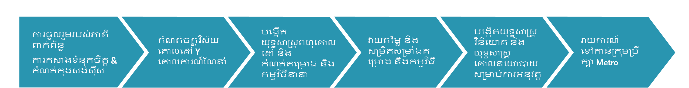
អ្វីដែលយើងកំពុងធ្វើការឆ្ពោះទៅកាន់
ដំណាក់កាលបន្ទាប់
16
Notes:
Erika
Develop a method to prioritize projects and programs, including Equity considerations and metrics
Identify details of projects (e.g. specific location(s), potential timeline, anticipated costs)

Slide 17
បញ្ជីដំបូងនៃគម្រោង និងកម្មវិធី: ការរំពឹងទុកដំណាក់កាលបន្ទាប់
យុទ្ធសាស្ត្រពហុគំរូ គម្រោង និងកម្មវិធីចម្រុះ
ចងក្រងបញ្ជីពេញលេញនៃគម្រោង/កម្មវិធី
ក្រុមការងារ, CLC, ការត្រួតពិនិត្យ WG
បញ្ជីគម្រោង និងកម្មវិធីដំបូងដែលបានកែប្រែ
ក្រុមការងារ, CLC, និងអនុសាសន៍របស់ WG
គម្រោងបណ្តុំសម្រាប់ការវាយតម្លៃ
មតិសាធារណៈទាំងមូល
ក្របខ័ណ្ឌវាយតម្លៃ
បង្កើតលក្ខណៈវិនិច្ឆ័យ និងវិធានការអនុវត្ត
ក្រុមការងារ, CLC, មតិរបស់ក្រុមការងារ
វាយតម្លៃគម្រោងដែលបានខ្ចប់ដោយលក្ខណៈវិនិច្ឆ័យ និងវិធានការទាំងនេះ
មតិសាធារណៈទាំងមូល
Notes:
Michael
Fall 2022-Winter 2023
Compile and categorize complete list of Projects/Programs
Task Force, CLC, and WG review
Winter 2023
Revised draft list of Initial Projects/Programs
Task Force, CLC, and WG approval
Spring 2023
Bundle projects for evaluation

Slide 18
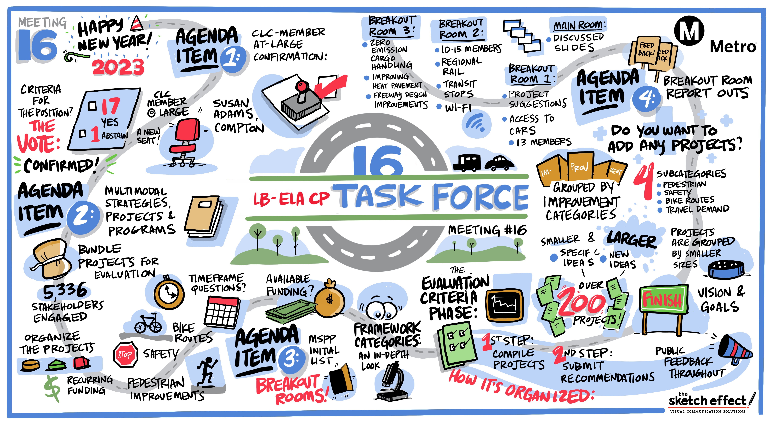
Find more project materials at: https://www.metro.net/projects/lb-ela-corridor-plan/
Notes:
Erika
High
TF 16 – there were 5 Breakout Rooms-to discuss
what should be added to the Initial List
any questions re the Initial List/Process
Agenda Item #3: MSPP Initial List – Breakout Rooms
Main Room
i. MSPP Initial List & Framework Categories– In-depth look
Breakout Room #1
Community Programs & Policies
Public Health
Air Quality
Breakout Room #2
Arterial Roadway
Active Transportation
Transit (Bus & Rail)
Breakout Room #3
Goods Movement
Freeway
Breakout Room #4 – Sala de Recepción #4
MSPP Initial List & Framework Categories—In-depth look – facilitated in Spanish
Estrategias, proyectos y programas multimodales Lista inicial y categorías del esquema en profundidad –Facilitado en Español
Discussion-
What’s missing?
Process Questions
light–hub address

Slide 19
សំណួរស្ដីពីកិច្ចដំណើរការ
ក្នុងរយៈពេលប៉ុន្មានសប្ដាហ៍កន្លងទៅនេះ សមាជិកក្រុមការងារពិសេស គណៈកម្មការ​ដឹកនាំ​សហគមន៍ និងក្រុមការងារ បានពិនិត្យវាយតម្លៃសេចក្ដីព្រាងនៃកម្រង​បញ្ជីដំបូង​នៃគម្រោងនិងកម្មវិធី។
ជាផ្នែកមួយនៃកិច្ចខិតខំប្រឹងប្រែងនេះ សំណួរត្រូវបានលើកឡើងអំពី ជំហានបន្ទាប់នៅក្នុងកិច្ចដំណើការរបស់ក្រុមការងារ សម្រាប់អភិវឌ្ឍផែនការ​វិនិយោគ​សម្រាប់ច្រករបៀង Long Beach-East Los Angeles។
សំណួរមួយចំនួន ផ្ដោតទៅលើ លក្ខណៈវិនិច្ឆ័យ ស្ដីពីរបៀបវាយតម្លៃកម្រងដំបូង​នៃគម្រោង និងកម្មវិធីនៅដំណាក់កាលបន្ទាប់ ចំណែកឯសំណួរផ្សេងទៀត ផ្ដោតទៅលើវិធីសាស្រ្តតាក់តែងបង្កើតនិងអនុវត្តគម្រោង។
សូមចុចនៅលើតំណភ្ជាប់ខាងក្រោមដើម្បីចូលទៅកាន់ សំណួរដែលត្រូវបានសាកសួរ​ញឹកញាប់ និងចម្លើយតប។
MSPP Revised List - Questions and Answers link
Notes:
Michael

Slide 20
សំណួរស្ដីពីកិច្ចដំណើរការ
សំណួរមួយចំនួន ផ្ដោតទៅលើកិច្ចដំណើរការនិងបញ្ជីដំបូង៖
សំណួរទូទៅ
  តើបញ្ជីដំបូងនៃគម្រោងត្រូវអភិវឌ្ឍបង្កើតឡើងតាមរបៀបណា?
  តើជំហានបន្ទាប់នៃកិច្ចដំណើរការរបស់ក្រុមការងារ គឺជាអ្វី?
  តើយើងនឹងរៀបចំគម្រោងដែលត្រូវបានផ្ដល់អនុសាសន៍តាមរបៀបណា ដើម្បីទទួលបានឱកាសទទួលបានមូលនិធិនាពេលបច្ចុប្បន្ននិងអនាគត?
  តើតារាងពេលវេលានិងស្ថានភាពរបស់គម្រោងនៅក្នុងបញ្ជីដំបូង មានលក្ខណៈ​ដូចម្ដេច?
  តើអ្វីគឺជាតួនាទីរបស់ Metro ក្នុងការអភិវឌ្ឍគម្រោងនានានៅក្នុងបញ្ជីដំបូង?
MSPP Revised List - Questions and Answers link
Notes:
Michael
How was the Initial List of Projects developed? (slide 26-image)
TF, Working Groups, Committees, City/County Elected Officials, Public (public workshops)
Online Interactive Mapping Tool
Survey
Previous studies and initiatives
Various agencies and local jurisdictions
What is the next phase of the Task Force process?
Develop criteria and performance measures that will be used to evaluate the projects and programs on the Revised Initial List.
Request feedback from the Task Force, CLC, and Working Groups on the criteria and performance measures.
Evaluate bundled projects by the criteria and performance measures.
How will we position the recommended projects for current and future funding opportunities?
Metro’s intent is to leverage existing Measure M/R sales tax dollars to attract available state/federal funds.
Through the Task Force effort, it will be important to work to build consensus on any such projects to maximize the probability of obtaining grant funds both now and in the future as the Investment Plan is rolled out.
What is the timeline and status of the projects in the Initial List?
In a few instances, the timeline and status information are available because they are further along in the development cycle and because this status is known by those who submitted information on the projects that are on the Initial List. In the next phase of the study (the evaluation phase), as we explore options to prioritize projects for the draft investment plan, Metro will seek to provide general timeline status (near/medium/long term).
The current project status and a typical timeline for the projects will be estimated based on the time it takes to develop and implement of projects of similar scope. This assessment will occur during the evaluation phase.
The project timeline and status for programs of projects that include multiple-projects” may indicate the timeline for implementation of a typical “sub-project” rather than the entire set of projects. The projects in these programs would be developed and implemented by multiple jurisdictions over the course of several years based on available funding.
What is Metro’s role in developing the projects in the Initial List?
Metro’s role may vary from project to project, but may include funder, builder, planner, or supporter.
Metro will work with the Cities and partner agencies to identify what the nexus is and how identified funds from various sources could be utilized for the different community and transportation programs described in the Initial List.
Many projects will be managed by cities or by other agencies such as Caltrans, including important steps such as performing environmental studies, obtaining needed funding, design work, and overseeing construction and implementation.
Decision-making processes for these projects will depend on the lead agency.

Slide 21
សំណួរស្ដីពីកិច្ចដំណើរការ
សំណួរមួយចំនួន ផ្ដោតទៅលើ ដំណាក់កាលវាយតម្លៃ និងបញ្ហាជាក់លាក់នានា៖
ដំណាក់កាលវាយតម្លៃ/លក្ខណៈវិនិច្ឆ័យសម្រាប់វាយតម្លៃ
  តើការវាយតម្លៃនឹងពិចារណាទៅលើផលប្រយោជន៍និងផលប៉ះពាល់របស់គម្រោង​តាមរបៀបណា?
  តើនឹងមានអ្វីកើតឡើង ប្រសិនបើពុំមានព័ត៌មានគ្រប់គ្រាន់ស្ដីពីគម្រោង ក្នុងអំឡុងពេលនៃដំណាក់កាលវាយតម្លៃ?
  តើសុខភាព សុវត្ថិភាព និងកង្វល់នានាពាក់ព័ន្ធនឹងការបាត់បង់ទីលំនៅ នឹងត្រូវពិនិត្យមើលនៅក្នុងអំឡុងពេលនៃដំណាក់កាលវាយតម្លៃដែរឬទេ?
  តើលក្ខណៈវិនិច្ឆ័យវាយតម្លៃមួយចំនួននឹងត្រូវផ្ដល់ទម្ងន់ធ្ងន់ជាងលក្ខណៈវិនិច្ឆ័យ​ផ្សេងទៀតដែរឬទេ?
បញ្ហាជាក់លាក់នានា - ចំណុចគន្លឹះ
  តើមានដំណោះស្រាយដើម្បីលុបបំបាត់ការបំពុលខ្យល់ដែលបណ្ដាលមកពីរថយន្តដឹកទំនិញ/និង​យានយន្តដទៃទៀតដែរឬទេ?
  តើមានវិធីសាស្រ្តល្អបំផុតអ្វីដើម្បីដោះស្រាយការបំពុលខ្យល់? នៅពេលសារធាតុបំពុលត្រូវបញ្ចេញទៅក្នុងខ្យល់ តើគេអាចបំបាត់សារធាតុបំពុល​ទាំងនោះដោយរបៀបណា?
  តើមានលទ្ធភាពផ្លាស់ប្ដូរពីការធ្វើដំណើរដោយរថយន្ដដឹកទំនិញ ទៅជារថភ្លើង​ដែរឬទេ?
MSPP Revised List - Questions and Answers link

Slide 22
មតិចូលរួម​របស់ក្រុមការងារ​ស្តីពីគោលដៅ​គម្រោង​និងកម្មវិធី
តើគួរបន្ថែមអ្វី? ចំណុចគន្លឹះ
  កម្មវិធីស្ដីពីសុវត្ថិភាពកង់និងកម្មវិធីដែលបង្រៀនប្រជាជនឲ្យចេះពីរបៀបប្រើប្រាស់ផ្លូវដោយសុវត្ថិភាព
  ការប្រើប្រាស់រថភ្លើងដឹកទំនិញដែលដើរដោយអគ្គិសនី ដើម្បីកាត់បន្ថយការបញ្ចេញ​ឧស្ម័ន​​ពាក់ព័ន្ធនឹងការដឹកជញ្ជូនទំនិញ
  កម្មវិធីសុខាភិបាល/ការត្រួតពិនិត្យសុខភាពសហគមន៍សម្រាប់ សិស្ស អ្នកស្នាក់នៅ អ្នកបំពេញការងារនៅក្នុងតំបន់ដែលរងផលប៉ះពាល់
  ទំនើបកម្ម តម្រងខ្យល់ និងប្រព័ន្ធខ្យល់កម្ដៅ ​នៅក្នុងតំបន់រងផលប៉ះពាល់​ដើម្បីកាត់បន្ថយ​ការប៉ះពាល់សារធាតុបំពុលខ្យល់
  ភាពជាដៃគូជាមួយទីក្រុងនៅតាមបណ្ដោយច្រករបៀង ជាពិសេសសម្រាប់ឱកាស​ការងារតាមរដូវកាលនិងសាធារណៈ
  ចំណតរថយន្តក្រុងសាធារណៈដែលអនុលោមតាមច្បាប់ស្ដីពីជនជាតិអាមេរិក​ដែលមានពិការភាព មានម្លប់និងទីជម្រកច្រើននៅគ្រប់ប្រភេទទាំងអស់​នៃធាតុអាកាស ដោយមានទាំង wi-fi
  ចិញ្ចើមថ្នល់ “ត្រជាក់” ពិសេសនៅលើផ្លូវល្បឿនលឿន ដើម្បីជួយកាត់បន្ថយ​ឥទ្ធិពល “មណ្ឌលកម្ដៅ”
  ដំណោះស្រាយ “យាន្តធន់ស្រាល” ដើម្បីជំរុញលើកទឹកចិត្តការប្រើប្រាស់មធ្យោបាយ​ដឹកជញ្ជូនដែលមានកង់ដែលមានទម្ងន់ស្រាលសម្រាប់ការធ្វើដំណើរ​ ដូចជាកង់ កង់អគ្គិសនី ស្គុទ័រអគ្គិសនី ក្ដារអគ្គិសនីសម្រាប់ជិះ កៅអីកង់ដើរដោយអគ្គិសនី និងក្ដារ​សម្រាប់ជិះ
  មតិយោបល់ស្ដីពីរបៀបវាយតម្លៃ តាក់តែងបង្កើត និងអនុវត្ត គម្រោងនិងកម្មវិធី
    ជម្រើសកំណត់តម្លៃនៃការស្ទះចរាចរ នៅលើផ្លូវល្បឿនលឿន ត្រូវពិចារណាទៅលើ​ផលប៉ះពាល់លើសហគមន៍ដែលមានប្រាក់ចំណូលទាប
    មានកម្មវិធីជោគជ័យជាច្រើនពាក់ព័ន្ធនឹងគុណភាពខ្យល់ បរិស្ថាន ការធ្វើឲ្យមានស្ថេរភាពលំនៅដ្ឋាន ការអប់រំសុខភាព និងអាជីពក្នុងតំបន់ ដែលនឹងផ្ដល់គំរូល្អមួយសម្រាប់កម្មវិធីសហគមន៍នានានៅក្នុងបញ្ជីដំបូង។ ចំណុចទាំងនេះគួរត្រូវពិគ្រោះយោបល់។
Notes:
Michael

Slide 23
ធាតុចូល​របស់​ក្រុមការងារសមធម៌
តើគួរបន្ថែមអ្វី? ចំណុចគន្លឹះ
  ការកែលម្អភ្លើងបំភ្លឺមហាវិថី
  ការត្រងប្រមូលទឹកភ្លៀង/ការបង្វែរទឹកជំនន់/ការគ្រប់គ្រងទឹក
  ការស្ដារជម្រកធម្មជាតិ
  រង្វង់មូលខ្នាតតូចដែលមានទេសភាពសម្រាប់កាត់បន្ថយចរាចរ ធ្វើឲ្យតំបន់ទីក្រុង​មានពណ៌បៃតង និងការកែលម្អផ្នែករូបភាព
  រថយន្តតូចសាធារណៈដែលត្រូវបានជ្រើសរើសនិង/ឬតំបន់រង់ចាំ សម្រាប់ស្ត្រី/កុមារ និងអ្នកប្រើប្រាស់ងាយរងគ្រោះផ្សេងទៀត
  ផលប្រយោជន៍សុខភាពសហគមន៍ និងសាធារណៈ
មតិយោបល់ស្ដីពីរបៀបវាយតម្លៃ តាក់តែងបង្កើត និងអនុវត្ត គម្រោងនិងកម្មវិធី
  គម្រោងកង់ គួរត្រូវរចនាបង្កើតឡើង ដោយពិចារណាទៅលើចរិតលក្ខណៈនៃផ្លូវ។ ជាឧទាហរណ៍ ផ្លូវដែលមានរថយន្តធំច្រើន ចាំបាច់ត្រូវមានរបាំងការពារឬទ្រនាប់ (ឧទាហរណ៍ បង្គោល)។
  ការតាមដានត្រួតពិនិត្យសុខភាពរបស់កម្មករដឹកជញ្ជូនទំនិញ និងខចែងអំពី​ស្ថានភាពពលកម្ម
  គម្រោងទាំងឡាយមិនត្រូវបង្កឲ្យមានការបាត់បង់ទីជម្រក
  ចាំបាច់ត្រូវយល់ដឹងអំពីកិច្ចដំណើរការនៃការកំណត់ទីតាំងនិងការអភិវឌ្ឍបង្កើត គម្រោងមួយចំនួន ដូចជាគម្រោង​ ហេដ្ឋារចនាសម្ព័ន្ធរថយន្តដឹកទំនិញ​ដែលគ្មានការ បញ្ជេញ​ឧស្ម័ន (Zero Emissions Truck Infrastructure) ដើម្បីធានាឲ្យមានលទ្ធផល​ប្រកបដោយសមធម៌
Notes:
KeAndra

Slide 24
ធាតុចូលរបស់គណៈកម្មការដឹកនាំសហគមន៍៍
កំណត់សម្គាល់សំខាន់សម្រាប់ក្រុមការងារ៖ ចាំបាច់ត្រូវអានសង្ខេបនៃមិតិយបល់របស់ CLC នៅទីនេះ
តើគួរបន្ថែមអ្វី? ចំណុចគន្លឹះ
  បន្ថែមដើមឈើនិងរុក្ខជាតិដើម្បីជួយបន្ថយល្បឿនចរាចរណ៍ (សម្រាប់កម្មវិធីរម្ងាប់​ចរាចរណ៍)
  ខចែងដើម្បីបង្កើនសុវត្ថិភាពសម្រាប់ប្រជាជនដែលដើរនិងជិះកង់នៅក្បែរផ្លូវចូលទៅកាន់និងចេញពីផ្លូវល្បឿន​លឿន
  ធានាថាគម្រោងបង្កើតពណ៌បៃតង ត្រូវដាក់រួមបញ្ចូល ជាពិសេសនៅក្បែរផ្លូវ​ល្បឿនលឿន និងសាលារៀន
  បន្ថែមអំពូលបំភ្លឺ នៅលើផ្លូវ និងផ្លូវល្បឿនលឿន
  ផ្ដល់ការធ្វើប្រព្រឹត្តកម្មទឹកភ្លៀងនៅលើផ្លូវថ្នល់នៅក្នុងតំបន់សិក្សាស្រាវជ្រាវ
  កម្មវិធីចែកកង់ និងការកាត់បន្ថយថ្លៃចំណាយដើម្បីប្រើប្រាស់កង់
  ការផ្លាស់ប្ដូរទីតាំងប្រអប់ភ្លើងនៅលើចិញ្ចើមផ្លូវដើម្បីគោរពអនុវត្ត​តាម​ច្បាប់ស្ដីពី​ជនជាតិអាមេរិកដែលមានពិការភាព​កាន់តែប្រសើរឡើង
  ដាក់បញ្ចូល “មណ្ឌលតូចៗ” សម្រាប់ការដឹកជញ្ជូនទំនិញ។ មណ្ឌលទាំងនេះគឺជាមជ្ឈមណ្ឌលប្រគល់ទំនិញនៅក្នុងតំបន់ទីក្រុងដែលមានដង់ស៊ីតេប្រជាជន​ខ្ពស់ ដែលប្រើប្រាស់កង់ និងកង់អគ្គិសនីដើម្បីដឹកជញ្ជូនទំនិញ។
  ផ្ដល់ការលើកទឹកចិត្តដល់អ្នកបើកបររថយន្តដឹកទំនិញរបស់អាជីវកម្មខ្នាតតូច​ដើម្បីប្ដូរទៅកាន់រថយន្តដឹកទំនិញដែលមិនបញ្ចេញឧស្ម័ន។
មតិយោបល់ស្ដីពីរបៀបវាយតម្លៃ តាក់តែងបង្កើត និងអនុវត្តគម្រោងនិងកម្មវិធី
  គមនាគមន៍សាធារណៈដឹកជញ្ជូនមនុស្សច្រើន គួរតែមានការបញ្ចេញឧស្ម័ន​ក្នុងកម្រិតទាប។
  ធានាថាគម្រោងទាំងអស់ផ្ដល់ផលវិជ្ជមាន/ផលប្រយោជន៍ពិតប្រាកដដល់សហគមន៍ (ជាឧទាហរណ៍ គម្រោងដែលពាក់ព័ន្ធនឹងផែ រថយន្តដឹកជញ្ជូន និងផ្លូវល្បឿនលឿន)
  ធានាថាគម្រោងទាំងអស់ ផ្ដោតអាទិភាពទៅលើសុវត្ថិភាពនិងសន្តិសុខ
  ធានាថា កម្មវិធីជ្រើសរើសបុគ្គលិកនៅក្នុងតំបន់ ពិតជាមានលក្ខណៈមូលដ្ឋាន (ជាឧទាហរណ៍ រួមបញ្ចូលលក្ខខណ្ឌតម្រូវការទីលំនៅជាក់លាក់)
  ផ្ដោតទៅលើគម្រោងដែលមានសារៈសំខាន់បំផុតចំពោះសហគមន៍ជនពិការ និងធានាថា​ដំណោះស្រាយច្បាប់ស្ដីពីជនជាតិអាមេរិកដែលមានពិការភាព ត្រូវដាក់បញ្ចូល​ទៅក្នុង​គម្រោងទាំងឡាយ (ជាឧទាហរណ៍ កែលម្អការគោរពអនុវត្ត​តាមច្បាប់ស្ដីពីជនជាតិ​អាមេរិកដែលមានពិការភាព សុវត្ថិភាព ចិញ្ចើមផ្លូវដែលត្រូវពង្រីក បរិក្ខារនៅតាម​ស្ថានីយ៍រថភ្លើង/ចំណតរថយន្តក្រុង)
  ធានាថាគម្រោងនៅលើបញ្ជី មិននាំទៅដល់ការបាត់បង់ទីលំនៅ
Notes:
KeAndra

Slide 25
ការកែសម្រួលបញ្ជីដំបូង
ការកែសម្រួលបញ្ជីដំបូងនៃគម្រោង និងកម្មវិធីដែលត្រូវបង្ហាញយ៉ាងច្បាស់តាមរយៈការប្រើប្រាស់ការកែប្រែផ្លាស់ប្ដូរដែលត្រូវបានកត់ត្រាទុក។ Revised Initial List Link. អ្នកនឹងឃើញ៖
គម្រោងនិងកម្មវិធីថ្មី
  អនុសាសន៍របស់សមាជិកក្រុមការងារពិសេស សមាជិក CLC និងសមាជិកក្រុមការងារ
លក្ខណៈថ្មីៗឬការកែលម្អ/ពណ៌នាគម្រោងនិងកម្មវិធីដែលត្រូវកែសម្រួល
  មតិយោបល់ដែលត្រូវផ្ដល់ដោយសមាជិកក្រុមការងារពិសេស សមាជិក CLC និងសមាជិកក្រុមការងារ
  ការពន្យល់បំភ្លឺដោយទីក្រុង/អ្នកឧបត្ថម្ភគម្រោង
មានការកាត់ចេញចំនួន 2 តែប៉ុណ្ណោះ (ដើម្បីកែតម្រូវកំហុស)
  គម្រោងស្ពានផ្លូវល្បឿនលឿន នៅខាងក្រៅឆ្ងាយពីតំបន់សិក្សា LB-ELA
  គម្រោងទីក្រុងដែលស្ថិតនៅក្នុងបញ្ជីរួចទៅហើយនៅកន្លែងផ្សេងទៀត
Notes:
Michael

Slide 26

បញ្ជីដំបូងនៃគម្រោង និងកម្មវិធី៖ ប្រភព
Khmer Graphic can be picked up from TF 16 (Spn was provided). Additional edits are needed for this versión.
Emailed Spanish for copy in circles
Initial List of Projects & Programs: Sources
*
*
* CBO & ការចូលរួមផ្សព្វផ្សាយក្នុងដំណាក់កាល MSPP។
Notes:
Input from Task Force, Committee, and Working Group Members
Previous Studies & Initiatives
Metro Long Range Transportation Plan (LRTP)
SCAG Regional Transportation Plan (RTP)
Metro 2028 Mobility Concept Plan
Metro Active Transportation Plan (ATP)
City Bicycle Master Plan(s)
I-710 Motion 5.1/5.2 Early Action Concepts
Community Alternative 7
Agencies / Local Jurisdictions
Caltrans Operations/Protection Program
Gateway Cities COG Complete Streets Plans
Gateway Cities COG Livability Study
Gateway Cities COG Ad Hoc Committee
Metro Transit, Rail Departments
14 Cities
County of LA (Unincorporated Areas)
Port of LA / Port of Long Beach
I-710 Livability Initiative
Public / Communities
Social Pinpoint (SPP) Survey
Social Pinpoint (SPP) Map
General Public
Public Workshops
Community-Based Organizations
Non-Profit Organizations

Slide 27
សេចក្ដីថ្លែងចក្ខុវិស័យ
ចក្ខុវិស័យ
សេចក្ដីថ្លែងសង្ខេបដែលរៀបរាប់អំពីមហិច្ឆតា បំណងប្រាថ្នា និងលទ្ធផលរួមនៃគម្រោង
អនុម័តដោយក្រុមការងារ នៅថ្ងៃទី 11 ខែកក្កដា ឆ្នាំ 2022
ប្រព័ន្ធដឹកជញ្ជូនខ្សែ​ផ្លូវភាគខាងត្បូង I-710 ប្រកបដោយសមធម៌ ដែលផ្តល់នូវជម្រើសពហុគំរូប្រកបដោយគុណភាព សុវត្ថិភាព សម្រាប់ការផ្លាស់ទីមនុស្ស និងទំនិញដែលនឹងជំរុញឱ្យមានខ្យល់អាកាសបរិសុទ្ធ (ការបំភាយឧស្ម័នសូន្យ) សហគមន៍ដែលមានសុខភាពល្អនិងនិរន្តរភាព
ចក្ខុវិស័យ:
27
Notes:
Michael Supported by KeAndra and Ernesto

Slide 28
គោលការណ៍ដឹកនាំ
សមធម៌
“ការប្តេជ្ញាចិត្ត​ ចំពោះ៖ (1) ខិតខំប្រឹងប្រែងកែប្រែ​បញ្ហាពីអតីតកាល (2) ផ្ដល់លទ្ធភាពទទួលបានឱកាសដោយត្រឹមត្រូវ​និងយុត្តិធម៌​ និង 3) លុប​បំបាត់ភាពល្អៀង​ខុសគ្នានៅក្នុងដំណើរការនានារបស់គម្រោង ការសម្រេចបាន និងលទ្ធផលរបស់សហគមន៍។”
“ផែនការនោះគឺធ្វើយ៉ាងណាបង្កើននិងប​ណ្ដុះគោលការណ៍សមធម៌នៅគ្រប់​​គោលដៅ វត្ថុបំណង យុទ្ធសាស្ត្រ និង​វិធាន​ការ​ទាំងអស់ តាមរយៈក្របខណ្ឌសមធម៌តាមបែបនីតិវិធី​ មានលក្ខណៈចែកចាយ ជារចនាសម្ព័ន្ធ និង​ស្ដារឡើង​វិញ និង​តាមរយៈការផ្ដោតអាទិភាព​ទៅលើដំណើរការចូលរួមដែលអាចទទួលបាន និងមានលក្ខណៈជាតំណាង សម្រាប់​សហគមន៍​ដែលរងផលប៉ះពាល់បំផុតដោយគម្រោងផ្លូវ I-710។”
និរន្តរភាព
“ការអភិវឌ្ឍដែលបំពេញតាមតម្រូវការនាពេលបច្ចុប្បន្ន ដោយមិនធ្វើឱ្យប៉ះពាល់ដល់សមត្ថភាព​របស់មនុស្សជំនាន់​ក្រោ​យ​ក្នុងការបំពេញតាមតម្រូវការផ្ទាល់ខ្លួនរបស់ពួកគេ។”
“ការប្តេជ្ញាចិត្តចំពោះនិរន្តរភាព ដើម្បីបំពេញ និងកែលម្អតម្រូវការ/លក្ខខណ្ឌសង្គម សុខភាព និងសេដ្ឋកិច្ចជាមូលដ្ឋាន ទាំងបច្ចុប្បន្ន និងអនាគត និងការប្រើប្រាស់ប្រកបដោយការទទួលខុសត្រូវ និងការគ្រប់គ្រងបរិស្ថាន ខណៈពេលដែលរក្សា ឬកែលម្អសុខុមាលភាពនៃបរិស្ថានដែលជីវិតអាស្រ័យលើ។”
28
Notes:
A Guiding Principle is...
The EWG proposed approach is add Equity and Sustainability as Guiding Principles.

Slide 29

គោលដៅ
TF 12: Slide 23 has graphic without Prosperity, emailed translated copy for Prosperity
Notes:
Susan

Slide 30
TF 16: Slide 25
Initial List of Projects & Programs: Begin with Vision & Goals
Vision Statement & Guiding Principles (Equity, Sustainability)
Goals:
Air Quality | Mobility | Community | Safety | Opportunity | Prosperity | Environment
Multimodal Strategies,
Projects & Programs
Notes:
Erika

Slide 31

Initial List of Projects & Programs: Next, Group Similar Projects
TF 16: Slide 26
Vision Statement & Guiding Principles (Equity, Sustainability)
Air Quality | Mobility | Community | Safety | Opportunity | Prosperity | Environment
Multimodal, Packaging
Framework
Goals:
Multimodal Strategies, Projects & Programs
New Bike Routes
New Bikes/Peds Overcrossings
ADA Improvements
Connections to LA River
Active Transportation (Bicycle/Pedestrian)
Arterial Roadway
Community Programs & Policies
Goods Movement
Transit (Bus & Rail)
Freeway
Signal Coordination on Major Arterials
Landscaped Medians
Traffic Calming
Zero Emissions Infrastructure
Community Health & Benefit Program
Housing Stabilization Policies
Energy Efficiency Programs
Targeted Hire
Zero Emissions Truck Program
Grade Separation Projects
Bus Priority Lanes
Improved Transit Stops
Transit Fare Assistance
Vegetation Barriers to Reduce Particulate Matter
Traffic Controls at Freeway Ramps
New, Higher Sound Walls on I-710
Notes:
Erika
Some groups of multimodal strategies, projects and programs work together as a system. We have grouped similar projects together for discussion, but also to get them ready for evaluation in the next phase of study. The first click brings in the multimodal packaging framework.
Some groups of Multimodal Strategies, Projects and Programs work together as a system. We have grouped similar projects together for our discussion, but also to get them ready for evaluation in the next phase of our study.
This slide is animated.
And, it is always important to keep in mind that some projects or programs will satisfy more than one goal, which is why we also view things on a systemic basis. Taken together, the projects and programs form a multimodal set.

Slide 32
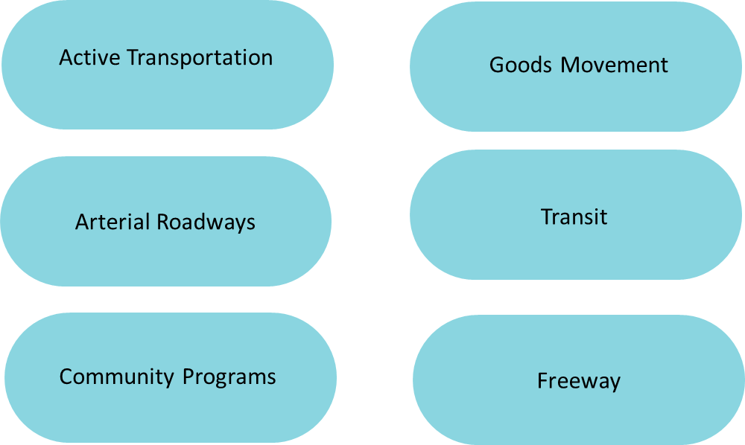
Balanced scorecard slide 5
Initial List of Projects & Programs: Categories
TF !6: Slide 31
Projects are organized by “improvement category”:
All projects and programs should support a multimodal future for the Corridor. Project categories represent different modes:
Notes:
Erika
We held a “Lunch and Learn” on Revised Initial List on Thursday, February 9th
There was excellent turnout and discussion on the refined list
We received good insight into Task Force and CLC Member concerns, as well as correspondence, that helped the Project Team refine Tonights agenda
And now I would like to turn it over to Micheal

Slide 33
What Happens Next with the Initial Set of Projects & Programs?
  The purpose of this evening is to decide what we want to evaluate in the next phase.
  In the Evaluation Phase, the Task Force, Working Groups, and Committees will continue to be involved in the development of the evaluation criteria that will then be applied to assess the ability of the Projects and Programs to achieve the Vision, Goals, and Guiding Principles.
  As part of the evaluation process, the Task Force will be provided with the evaluative results on how well the Projects & Programs perform in attaining the vision and goals. This will give the Task Force, Working Groups, and Committees the information needed to determine which of the Projects & Programs to include in the Corridor Multimodal Investment Plan.
Notes:
Michael
The Task Force will discuss moving the full, Revised Initial List of Projects and Programs into the next phase of the process, Evaluation. In the evaluation phase, the Task Force/Committees/Working Groups will develop the evaluation criteria that will then be applied to assess the ability of the Projects and Programs to achieve each of the goals and guiding principles.
At the conclusion of the evaluation process, the Task Force will be provided with the results of how well the projects and programs perform in attaining each of the goals. That will give the committees and the Task Force the information needed to determine which of the Projects and Programs to include in the Corridor Multimodal Investment Plan.

Slide 34

Key Steps in the Evaluation Process
Pick up graphic from slide 16
NEXT
PHASE
Key Steps:
Determine Evaluation Criteria / Performance Metrics Bundle Projects & Programs for Evaluation Conduct Evaluation of the Projects & Programs Policy Regulation Scan Review Evaluative Results with Public, Task Force, and Committees Select Projects & Programs to include in the Draft Investment Plan Prioritize Projects & Programs for the Draft Investment Plan
34
Notes:
Michael
Develop a method to prioritize projects and programs, including Equity considerations and metrics
Identify details of projects (e.g. specific location(s), potential timeline, anticipated costs)

Slide 35
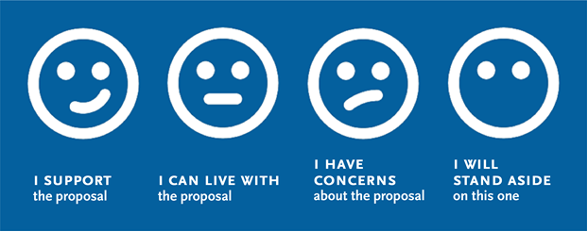
TF 12: Slide 29
Pick up graphics
Test for Consensus
I support the recommendation to move the Revised Initial List of Multimodal Strategies, Projects & Programs forward
into Evaluation.
Notes:
Michael supported by Erika

Slide 36
Task Force Discussion
Notes:
Michael supported by Erika

Slide 37
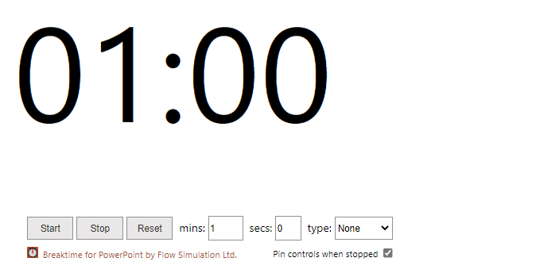
Public Comment
TF 16: Slide 19
You will be given 1 minute to make your question or comment, in order to maximize participation.​
Se le dará 1 minuto para hacer su pregunta o comentario para darles a todos los asistentes la oportunidad de hablar.​
Notes:
Michael supported by Erika
1 minute-for this Public Comment
At end of meeting-General Public Comment-2 minutes
Feedback-1 minute is not enough
Erika – ask public for:
1) Name, 2) Affiliation, 3) Role, 4) Community

Slide 38
Agenda Item #2:
Federal and State Grant Opportunities
Metro Strategy
  a. Schedule of Grant Opportunities
Notes:
Michael

Slide 39
Topic Overview:
In this section, we will…
Receive an overview of Metro’s Strategy for Federal and State Grant Opportunities
Time Target for Today's Discussion
20 minutes
Task Force actions:
Metro and Task Force members to pursue partnerships on federal and state grant opportunities.
Notes:
Nickie

Slide 40
Federal and State Grant Opportunities – Examples
Notes:
Nickie

Slide 41
Balanced scorecard slide 5
Sample Federal and State Grant Opportunities
by Category
Header and red copy translated
Active Transportation Program (ATP)
Trade Corridor Enhancement Program (TCEP)
Local Partnerships Program –
Formulaic (LPP-F)
Transit and Intercity Rail
Capital Program (TIRCP)
Clean Transportation Program
Infrastructure for Rebuilding America (INFRA)
Notes:
Nickie

Slide 42
Task Force Discussion
Notes:
Michael supported by Erika

Slide 43
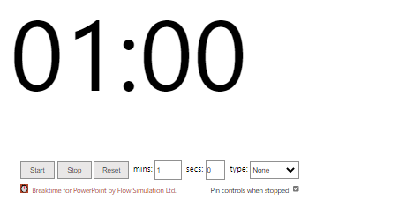
Public Comment
You will be given 1 minute to make your question or comment, in order to maximize participation.​
Se le dará 1 minuto para hacer su pregunta o comentario para darles a todos los asistentes la oportunidad de hablar.​
Notes:
Michael supported by Erika
1 minute-for this Public Comment
At end of meeting-General Public Comment-2 minutes
Feedback-1 minute is not enough
Erika – ask public for:
1) Name, 2) Affiliation, 3) Role, 4) Community

Slide 44
Agenda Item #3:
Overview & Next Steps
Notes:
Erika

Slide 45
Initial List of Projects & Programs: Anticipating the Next Phase
Same as slide 17
Multimodal Strategies, Projects & Programs
Compile complete list of Projects/ Programs
Task Force,
CLC, and WG review
Revised list of Initial Projects / Programs
Task Force,
CLC, & WG recs
Bundle projects for evaluation
Public feedback throughout
Evaluation Framework
Develop criteria and performance measures
Task Force and CLC feedback
Evaluate bundled projects by these criteria and measures
Public feedback throughout
Notes:
Erika

Slide 46
Upcoming Meetings and Project Information
      Community Leadership Committee Meeting
      Meeting #12
      Thursday, February 23, 5-7pm
              Task Force Meeting
      Task Force Meeting #18
      Monday, March 13, 5-7pm
              Working Group Meetings
      Equity Working Group #10
      Thursday, March 2, 5-7pm
      Zero-Emissions Truck Working Group #13
      Tuesday, February 21, 1-3pm
For the most updated list
of meeting dates, please visit
https://www.metro.net/projects/lb-ela-corridor-plan/
Notes:
Erika

Slide 47
Closing Remarks
and General Public Comment
Notes:
Erika/Michael

Slide 48
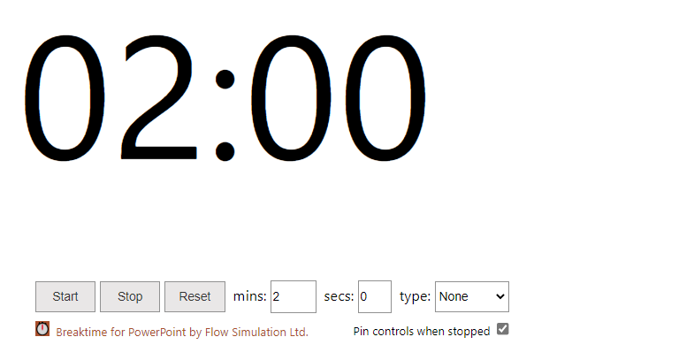
General Public Comment
TF 16: Slide 71
You will be given 2 minutes to make your question or comment, in order to maximize participation.​
48
Notes:
Erika – ask public for:
1) Name, 2) Affiliation, 3) Role, 4) Community

Slide 49

Stay connected to this project
TF 16: Slide 72
Michael Cano
Executive Officer
Countywide Planning & Development
LA Metro
One Gateway Plaza, MS 99-13-1
Los Angeles, CA 90012
213.418.3010 W
213.305.0423 C
710corridor@metro.net
https://www.metro.net/projects/lb-ela-corridor-plan/
@metrolosangeles
losangelesmetro
Notes:
Erika

Slide 50
TF 16: Slide 73
Thank you for joining us!
Notes:
Erika

